Slide 1
Использование обращения в сказках А.С. Пушкина

Slide 2
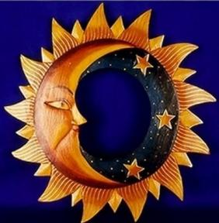
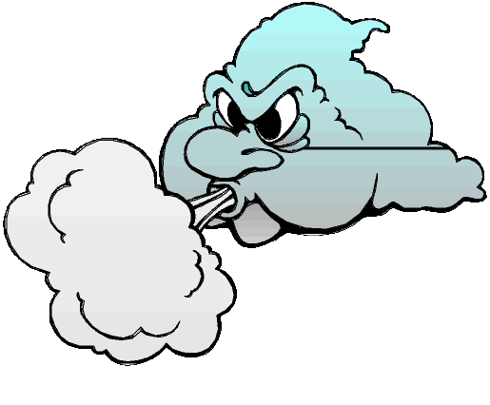
«Узнай сказку по сказочным предметам»
«Сказка о мёртвой царевне
и семи богатырях»

Slide 3
Свет наш солнышко! Ты ходишь круглый год по небу.

Slide 4
Свет наш солнышко, Ты ходишь круглый год по небу.

Slide 5
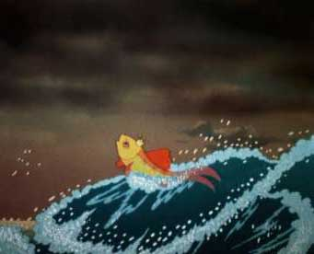
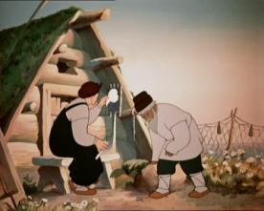
Что спрашивала у старика рыбка, являясь на зов, и как он ей отвечал?
"Чего тебе надобно, старче?" –
"Смилуйся, государыня рыбка! ..,"

Slide 6
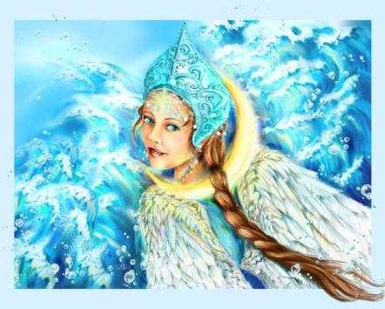
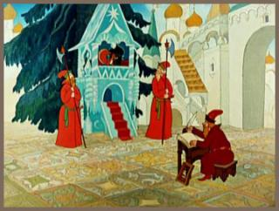
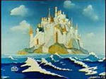
«Сказка о царе Салтане о сыне его славном Гвидоне Салтановиче и о прекрасной царевне Лебеди»

Slide 7
Здравствуй, князь ты мой прекрасный!

Slide 8
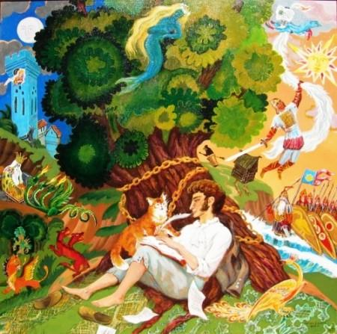
Что за прелесть эти сказки? Каждая есть поэма!

